Slide 1

Қожа Ахмет Ясауи атындағы Халықаралық қазақ-түрік университеті
Экономика, басқару және құқық факультеті
Менеджмент және туризм кафедрасы
МЕНЕДЖМЕНТ және ТУРИЗМ
ЕСЕБІ
Түркістан 2024

Slide 2
Менеджмент және туризм кафедрасының білім беру бағдарламалары
6В04140– Менеджмент
7М04119 – Менеджмент
8D04107 – Менеджмент
7М04150 –Білім беру саласындағы менеджмент
7М04160 –Денсаулық сақтау саласындағы менеджмент
6В04141– Мемлекеттік және жергілікті басқару
7М04121 – Мемлекеттік және жергілікті басқару
8D04114– Мемлекеттік және жергілікті басқару
6В11157– Туризм
6В11180– Мейрамхана ісі және қонақ үй бизнесі

Slide 3

Кафедараның ғылыми дәрежелік көрсеткіші
Қазіргі таңда кафедраның ғылыми дәрежелік көрсеткіші, 64%
оның ішінде:
э.ғ.д., профессор – 2
PhD, профессор – 2
э.ғ.к. доцент –3
PhD, доцент – 4
PhD, аға оқытушы-5
магистр, аға оқытушы – 3
магистр оқытушы – 6 жұмыс істейді

Slide 4
Кафедара білім беру бағдарламалары бойынша, жалпы алғанда 262 білімгер оқиды, соның ішінде:

Slide 5
6В04140-Менеджмент білім беру бағдарламасы бойынша Атамекен рейтинг нәтижелері
Жыл | Түлектердің мансаптық перспективасы бойынша бағасы | Сараптамалық бағалау бойынша бағасы | Статистикалық деректер және студент жетістіктері бойынша бағасы | Жалпы бағасы | Медианалық еңбек ақы теңгеде | Жұмыспен қамтылу деңгейі пайызбен | Жұмыс іздеу ұзақтығы (ай)
2021 (39)
11 орын | 1.92 | 0.66 | 0.49 | 3.08 | 93 865 | 77% | 2.11
2022 (36)
9 орын | 2.04 | 0.65 | 0.48 | 3.17 | 135791.62 | 100% | 3.20
2023 (50)
28 орын | 1.83 | 0.42 | 0.64 | 2.88 | 220562.00 | 67% | 1.00

Slide 6
6В04141-Мемлекеттік және жергілікті басқару білім беру бағдарламасы бойынша Атамекен рейтинг нәтижелері
Жыл | Түлектердің мансаптық перспективасы бойынша бағасы | Сараптамалық бағалау бойынша бағасы | Статистикалық деректер және студент жетістіктері бойынша бағасы | Жалпы бағасы | Медианалық еңбек ақы теңгеде | Жұмыспен қамтылу деңгейі пайызбен | Жұмыс іздеу ұзақтығы (ай)
2021 (39)
34 орын | 1.65 | 0.62 | 0.52 | 2.79 | 69 463 | 71% | 3.88
2022 (34)
15 орын | 1.93 | 0.71 | 0.45 | 3.09 | 94 355.16 | 85.71% | 2.80
2023 (33)
13 орын | 1.95 | Сәйкес келеді | 0.65 | 3.02 | 95 227 | 82% | 2.40

Slide 7
6В11157- Туризм білім беру бағдарламасы бойынша Атамекен рейтинг нәтижелері
Жыл | Түлектердің мансаптық перспективасы бойынша бағасы | Сараптамалық бағалау бойынша бағасы | Статистикалық деректер және студент жетістіктері бойынша бағасы | Жалпы бағасы | Медианалық еңбек ақы теңгеде | Жұмыспен қамтылу деңгейі пайызбен | Жұмыс іздеу ұзақтығы (ай)
2021 (31)
10 орын | 1,97 | 0,72 | 0,37 | 3,06 | 67 259 | 87% | 1,67
2022 (30)
21 орын | 1,66 | 0,71 | 0,49 | 2,86 | 105675,56 | 73,33% | 4,18
2023 (29)
15 орын | 1,81 | сәйкес келеді | 0,70 | 2,94 | 108 486 | 80% | 3,20

Slide 8
6В04140-Менеджмент
Жалпы, оқыту бағдарламасы Еңбек нарығының өзекті қажеттіліктеріне және жұмыс берушілердің үміттеріне сәйкес келеді. Теориялық білімді жақсы меңгеру және студенттерді ұйымдағы нақты жұмысқа бейімдеу үшін бағдарламаның практикалық компонентін күшейту қажет. Маңызды емес пәндерді алып тастау немесе олардың мазмұнын қайта қарау ұсынылады (сапа менеджменті, процестерді бағалау және өлшеу).
Бағдарламаға өзгерістерді басқару негіздерін, тиімділікті және тиімді команданы қалыптастырудың негізгі принциптерін зерттеуді енгізу қажет. Оқытудың тиімділігі үшін дәрістер мен мастер-класстарды өткізу үшін іскер ортадан нақты сарапшыларды тарту өте пайдалы болар еді.
Талдау нәтижесі:
Білім беру бағдарламасы аясында ұсынылған пәндер мен оқыту нәтижелері арасындағы байланыс нақты көрсетілді, сонымен қатар білім алушыдан нақты қандай жетістіктер күтіледі, бағдарлама аяқталғаннан кейін білім алушылар қандай прогреске қол жеткізді, қандай білім, дағды және құзыретке ие болатыны нақтыланды. Қажет емес пәндер алынып тасталынды. Жұмыс берушілердің, нарық талабына сай жаңа пәндер ұсынылды.

Slide 9
Менеджментке кіріспе Басқару практикасына арналған зерттеу әдістері студенттердің басқару қызметі шеңберінде деректермен жұмыс істеу негіздерін түсінуін қалыптастыру үшін бағдарламаны заманауи зерттеу құралдары мен әдістерін зерттеу тақырыбымен толықтыру қажет. Бағдарламаның практикалық құрамдас бөлігін күшейту, қазақстандық және халықаралық ұйымдардың қазіргі заманғы практикасынан практикалық кейстер негізінде оқыту құру ұсынылды. Әдебиеттер тізімін қосымша көздермен кеңейту (халықаралық тәжірибе, үздік тәжірибелер және т. б.)
Талдау нәтижесі: «Менеджментке кіріспе» пәнінің атауы (Менеджмент негіздері) болып ауыстырылды. Менеджмент негіздері пәнінің сипаттамасы дұрысталып қайта реттелді. Оқыту бағдарламасында интерактивті әдістер қолданылуда, қазіргі заманғы практикадан әр тақырып бойынша практикалық жағдайларды зерттеу кіреді.

Slide 10
Сапа менеджменті силлабуста тақырыптың мақсаты мен міндеттері дұрыс сипатталмаған, оны түзету қажет. Әдебиеттер тізімі дұрыс жасалмаған, оқулықтардың шығарылған күні көрсетілмеген, түзету және толықтыру қажет.
Талдау нәтижесі: Биылғы 2023-2024 оқу жылында «Сапа менеджменті» ЖК компанентіне кіреді. Пәннің мақсаты мен міндеті қайта қаралып, сипаттамалары дұрысталды. Менеджмент білім беру бағдарламасынның білімгерлеріне қажет пән болып табылады. Әдебиеттер тізімі қайта қаралып жаңа мәліметтермен ұсынылды.
Процестерді бағалау және өлшеу Пәннің сипаттамасы мен мазмұнында "Сапа менеджменті"пәнімен қайталану байқалды. Осы пәндерді біріктіру немесе оқу мазмұнын түзету ұсынылады. Бизнес-процестерді оңтайландыру, жақсарту және автоматтандыру (бизнес-процестерді басқару) тақырыптарын зерттеу өзекті болар еді.
Талдау нәтижесі: «Процестерді бағалау және өлшеу пәні» «сапа менеджменті» пәніне жақын келетіндіктен оларды біріктіріп білім беру бағдарламасынан алып тасталынды.
Сапаны жүйелі басқару принциптері пәннің мазмұны қазіргі еңбек нарығының күтулері мен талаптарына аз дәрежеде сәйкес келеді. Оқыту бағдарламасы сол білім беру бағдарламасының сапа менеджменті пәндерін қайталайды. Пән жоғары мамандандырылған сипатқа ие және іс жүзінде қолданылатын құзыреттерді қалыптастырмайды. Талдау нәтижесі: «Сапаны жүйелі басқару принциптері» пәні «Сапа менеджменті» пәнін қайталайтындықтан бұл пәнді маңызды емес деп алып тасталынды.

Slide 11
Үлкен деректер мен блокчейн бір жағынан, пәннің мазмұны өте өзекті және жұмыс берушілердің заманауи қажеттіліктерін көрсетеді. Екінші жағынан, деректерді басқару туралы жеткілікті үстірт түсінік қалыптасады, оқытудың практикалық компонентін күшейту және нақты құзыреттерді қалыптастыру қажет. Дұрыс құрастырылмаған әдебиеттер тізімі түзетіліп, кеңейтілуі керек.
Талдау нәтижесі: «Үлкен деректер мен блокчейн» пәні цифрлық дағдылар, бағдарламалау тілдерін, деректерді талдау әдістері мен технологияларын білу – бұл кез-келген дайындық саласының маманы меңгеруі керек құзырет болып табылатындықтан, бұл пәннің әдебиеттер тізімі түзетіліп, кеңейтілді.
Уақытты басқару пән ресурс ретінде уақытты басқару бойынша менеджмент құзыреттілігін қалыптастыру бойынша нақты бағытталған практикалық бағытқа ие. Көшбасшы жұмысының қазіргі шындығына қатысты. Әдебиеттер тізімін өзектендіру және кеңейту және практикалық компонентті күшейту қажет.
Талдау нәтижесі: Уақытты басқару пәні бойынша әдебиеттер тізімі жаңартылды.

Slide 12
Басқару және ұйымдастыру пәннің мазмұны қақтығыстарды басқару тақырыбын қоспағанда, сол білім беру бағдарламасының басқа пәндерінің мазмұнын қайталайды. Әдебиеттер тізімі оқу мазмұнына толық сәйкес келмейді. Пәнді командалық өзара әрекеттесуді басқару және ұйымдастыру, нәтиже мен тиімділікті басқару тақырыптарымен толықтыру ұсынылады, өйткені бұл тақырыптар білім беру бағдарламасының кез-келген пәнінде көрсетілмеген.
Талдау нәтижесі: «Басқару және ұйымдастыру» пәні сол білім беру бағдарламасының басқа пәндерінің мазмұнын қайталайтындықтан «Бизнесті жоспарлау және ұйымдастыру» пәні болып өзгертілді. Әдебиеттер тізімі қайта қаралып ұсынылды. Пәнді командалық өзара әрекеттесуді басқару және ұйымдастыру бойынша нәтиже мен тиімділікті басқару тақырыптарымен толықтыру ұсынылды
Жұмыс берушілердің ұсынысы негізінде қосылған пәндер:
1. Шағын бизнестегі менеджмент, 2.Бренд менеджмент, 3. Заманауи стратегиялық талдау, 4.Бизнестегі коммуникация

Slide 13
Мемлекеттік және жергілікті басқару БББ Атамекен ҰКП эксперттерінің ұсыныстары:
БББ мазмұны бойынша "Аймақтық экономика және жергілікті өзін-өзі басқару" және "Жергілікті өзін-өзі басқару" пәндерін біріктіруге болады, пәндер бойынша оқыту нәтижелері бойынша дағдылар қалыптастырылады.
БББ силлабустары қысылған түрде ұсынылған, дәріс, практикалық сабақтар және БӨЖ бөлігінде толықтыру қажет, мысалы, "Мемлекеттік қаржы және бюджет" пәні бойынша практикалық, дәріс сабақтарына мынадай тақырыптармен толықтыруды ұсынамыз: кірістерді қайта бөлу; экономиканы ынталандыру және өсіру; халықты әлеуметтік қолдау; арнайы қызметтерді және басқаларды қаржыландыру арқылы ұлттық қауіпсіздікті қамтамасыз ету және т. б.
Жалпы, БББ мазмұны студенттерді "Энерджи менеджмент саясаты", "Стратегиялық форсайт, " Заманауи технологиялар және үлкен деректер теориясы«, "Стратегиялық консалтинг, " Халықаралық институттар және БҰҰ тұрақты даму мақсаттары"сияқты пәндермен зерттеу үшін қызықты.
Сондай-ақ, силлабустар қысылған түрде ұсынылған, қосымша, дәріс, практикалық сабақтардың тақырыптарын ашу қажет

Slide 14
Талдау нәтижесі: БББ мазмұны бойынша "Аймақтық экономика және жергілікті өзін-өзі басқару" пәні мемлекеттің ерекше құрылымын, аймақтардың табиғи-климаттық, географиялық, демографиялық жағдайларының әр алуандығын, олардың әлеуметтік-экономикалық даму теңсіздігінің күшеюін ҚР әр аймағының ерекшелігін зерттейді, олардың дамуы мен қызмет етуінде рациональды тәсілді анықтайды. Курс барысында білімгер мемлекеттің экономикалық саясатында аймақтардың дамуын басқарудың тиімді механизмдерін жасау мен жүзеге асыру жолдарын меңгереді. "Жергілікті өзін-өзі басқару" пәні аясында білімгер жергілікті өзін-өзі басқарудың принциптерін, әдістері мен механизмдерін игереді, Қазақстан Республикасындағы жергілікті өзін-өзі басқару теориясы мен практикасын зерттейді. Сонымен қатар ұйымдастырушылық құрылымы мен функционалдық бағыттарын; демократия теориясының, тікелей демократия институтының, муниципалдық меншікті, жергілікті өзін-өзі басқарудың қаржылық ресурстарын басқаруды зерттейді; өзін-өзі басқарудың негізгі түйінді ұғымдарын біледі; Қазақстан Республикасындағы жергілікті мемлекеттік басқару және өзін-өзі басқарудың нормативтік-құқықтық базасын түсінеді.

Slide 15
Мемлекеттік басқару теориясы: осы пәнді зерделеу кезінде біз тақырыптарды ашуды ұсынамыз: мемлекеттің басқару қызметінің теориялық аспектісі, мемлекеттік басқару теориясының әдіснамалық негізі, Мемлекеттік басқару объектілері мен субъектілері және олардың жүйелері, сонымен қатар мемлекеттік басқару теориясы макроэкономика, мемлекет және құқық теориясы, әкімшілік құқық, саясаттану сияқты көптеген ғылыми пәндермен зерттелетінін атап өтеміз, әлеуметтану, әлеуметтік басқару ғылымы, конфликтология және т.б. Осы ғылымдардың әрқайсысы мемлекеттің көп қырлы қызметінің өзіндік аспектісін зерттейді. Қазіргі кезеңдегі жаһандану және қауіпсіздік принциптері: зерттелетін әдебиеттер тізімін толықтыруды ұсынамыз Мемлекеттік басқару теориясы: мемлекеттің басқару қызметінің теориялық аспектісі, мемлекеттік басқару теориясының әдіснамалық негізі, Мемлекеттік басқару объектілері мен субъектілері және олардың жүйелері тақырыптары ашылды.
Зерттелетін әдебиеттер тізімі толықтырылды: Региональные аспекты экономической безопасности страны в условиях глобализации / О.Н. Чувилова и др. - М.: Проспект, 2016. - 815 c., Социокультурное пограничье как феномен мировых х трансформаций. Междисциплинарное исследование: моногр. - М.: Либроком, 2018. - 504 c., Шишков, Ю.В. Догоняющее развитие в эпоху глобализации / Ю.В. Шишков. - Москва: СПб. [и др.]: Питер, 2016. - 448 c.

Slide 16
Қаланы басқару (Smart cities): оқылатын әдебиеттер тізімін толықтыруды ұсынамыз.
Талдау нәтижесі: Қаланы басқару (Smart cities): оқылатын әдебиеттер тізімі толықтырылды: Преобразования и повышения эффективности системы городского управления. - М.: Олимп-Бизнес, 2020. - 304 c. Рассел, Джесси Главное архивное управление города Москвы / Джесси Рассел. - М.: VSD, 2019. - 679 c. 66 8. Ресин, В.И. Вероятностные технологии в управлении развитием города / В.И. Ресин., 2016. - 863 c. Тихоненко, Александр Гражданское управление городом. Заставьте чиновников работать на людей / Александр Тихоненко. - М.: Издательские решения, 2019. - 711 c.
Жұмыс берушілердің ұсынысы негізінде қосылған пәндер:
1.Мемлекеттік-жеке меншік әріптестік және тб.

Slide 17
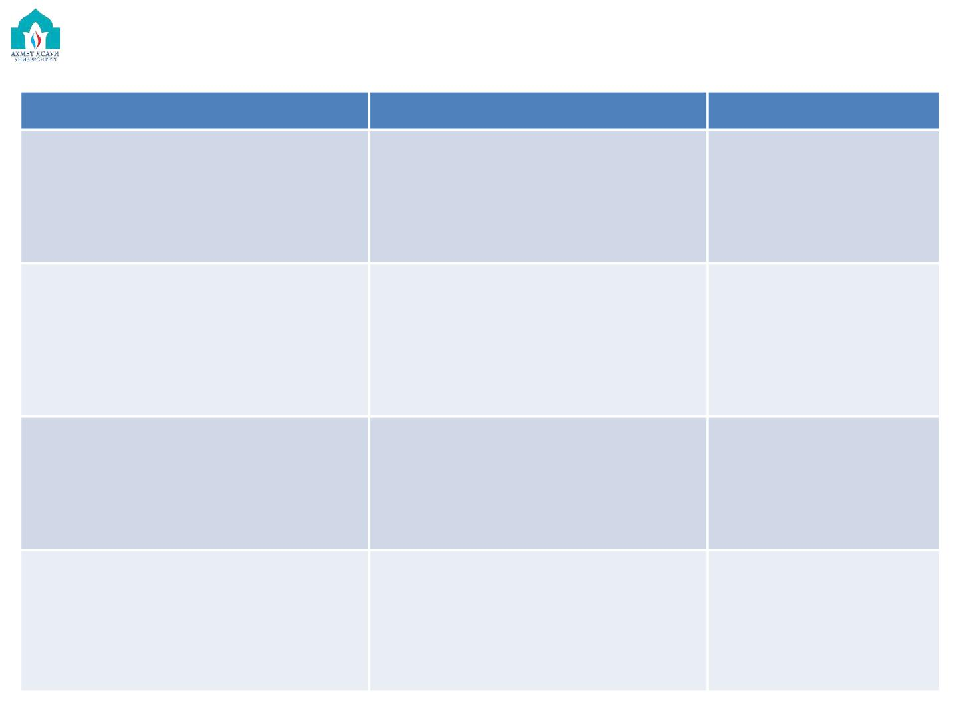
«6В04140– МЕНЕДЖМЕНТ» БІЛІМ БЕРУ БАҒДАРЛАМАСЫ
Жұмыс берушілермен, мемлекеттік билік органдарымен, бизнес өкілдерімен байланыс нәтижелері
Жұмыс беруші
Растайтын құжат
1. Түркістан облысының
1. Іс-тәжірибеден өту бойынша 21/3050 келісім
Кәсіпкерлер палатасы
келісім-шарт түзілді.
шарты
10.11.2021-
31.12.2029
2.«Азаматтарға арналған
үкімет» Мемлекеттік
1. Іс-тәжірибеден өту бойынша 21/3052 келісім
келісім-шарт түзілді.
шарты
корпорациясы» коммерциялық
емес акционерлік қоғамы,
Шымкент қалалық филиалы
10.11.2021-
31.12.2029
3. «TURAN” арнайы
экономикалық аймағының
басқарушы компаниясы АҚ
1. Іс-тәжірибеден өту бойынша 21/3161 келісім
келісім-шарт түзілді.
шарты
18.11.2021-
31.12.2030
4. «Түркістан Әлеуметтік
кәсіпкерлік корпорациясы»
Акционерлік қоғамы
1. Іс-тәжірибеден өту бойынша 21/3392 келісім
келісім-шарт түзілді.
шарты
12.12.2022
31.12.2023

Slide 18
«6В04141– МЕМЛЕКЕТТІК ЖӘНЕ ЖЕРГІЛІКТІ БАСҚАРУ» БІЛІМ БЕРУ БАҒДАРЛАМАСЫ
Жұмыс берушілермен, мемлекеттік билік органдарымен, бизнес өкілдерімен байланыс нәтижелері
№ | Мекеме атауы | Байланыс нәтижелері | мерзімі
1 | Түркістан облысының Энергетика және тұрғын-үй коммуналдық шаруашылығы басқармасы | Іс-тәжірибе келісім-шарты | №18/1255 12.10.2018
2 | Түркістан облысының Экономика және бюджеттік жоспарлау басқармасы | Іс-тәжірибе келісім-шарты | №18/1256 12.10.2018
3 | «Түркістан» әлеуметтік-кәсіпкерлік корпорациясы «Ұлттық компаниясы» Акционерлік қоғамы басқармасы | Іс-тәжірибе келісім-шарты | №18/1257 12.10.2018
4 | Түркістан облысының Жер инспекциясы басқармасы | Іс-тәжірибе келісім-шарты | №18/1258 12.10.2018
5 | Түркістан облысының Жұмыспен қамтуды үйлестіру және әлеуметтік бағдарламалар басқармасы | Іс-тәжірибе келісім-шарты | №18/1259 12.10.2018
6 | Түркістан облысының Ішкі саясат басқармасы | Іс-тәжірибе келісім-шарты | №18/1260 12.10.2018
7 | Түркістан облысының Кәсіпкерлік және индустриалды-инновациялық даму басқармасы | Іс-тәжірибе келісім-шарты | №18/1261 12.10.2018
8 | Түркістан облысының Отбасы, балалар және жастар істері жөніндегі басқарма | Іс-тәжірибе келісім-шарты | №18/1262 12.10.2018
9 | Түркістан қаласы әкімдігінің Білім бөлімі | Іс-тәжірибе келісім-шарты | №18/1263 12.10.2018
10 | Түркістан облысының Ауыл шаруашылығы басқармасы | Іс-тәжірибе келісім-шарты | №18/1272 12.10.2018
11 | ҚР Мемлекеттік қызмет істері және сыбайлас жемқорлыққа қарсы іс-қимыл Агенттігінің Түркістан облысы бойынша департаменті | Іс-тәжірибе келісім-шарты | №18/1491 30.10.2022

Slide 19
Қазақстандық, шетелдік жетекші
университеттермен серіктестік жұмыстар
нәтижелері
Қазақстандық
Шетелдік
Растайтын құжаттар
Қазақстандық | Шетелдік | Растайтын құжаттар
 | Түркия Республикасы, Эге университеті 07.02.2023- 22.06.2023 | 2 курс студенті Медетова Іңкәр
 | Түркия Республикасы, Нигде Өмер Халисдемир университетіне 01.09.2023- 30.01.2024 | 3 курс студенті Сейтқасым Ақниет
 | Түркия Республикасы, Нигде Өмер Халисдемир университетіне 07.02.2024- 22.06.2024 | 2 курс студенті Жаубай Нурила

Slide 20
МЕНЕДЖМЕНТ БББ ТҮЛЕКТЕРІНІҢ ЖҰМЫСҚА ОРНАЛАСУЫ
Мамандық атауы | Жалпы саны | ӘЗҚҚҮжО көрсеткіші бойынша жұмысқа орналасқандар | Оқуын жалғастырғандар | Шетел аз./ декретте әскерде ә | Дәлелді құжаттар мен % көрсеткіштер
 | Бітірген түлектер мен жұмысқа орналасқандар саны, % 2020
Менеджмент | 19 | 8 | 1 | 7 * | 66%
 | Бітірген түлектер мен жұмысқа орналасқандар саны, % 2021
 | 21 | 10 | 1 | 7 */3 | 78,5%
 | Бітірген түлектер мен жұмысқа орналасқандар саны, % 2022
 | 14 | 6 | - | 5 */1 | 66,7%
 | Бітірген түлектер мен жұмысқа орналасқандар саны, % 2023
 | 13 | 7 | 1 | 2 */1 | 80,0%
Ескерту: * - бұл жерде шетелдік студенттер болғандықтан есепке алынбайды

Slide 21
МЕМЛЕКЕТТІК ЖӘНЕ ЖЕРГІЛІКТІ БАСҚАРУ БББ ТҮЛЕКТЕРІНІҢ ЖҰМЫСҚА ОРНАЛАСУЫ
Мамандық атауы | Жалпы саны | ӘЗҚҚҮжО көрсеткіші бойынша жұмысқа орналасқандар | Оқуын жалғастырғандар | Шетел аз./ декретте әскерде ә | Дәлелді құжаттар мен % көрсеткіштер
Мемлекеттік және жергілікті басқару | Бітірген түлектер мен жұмысқа орналасқандар саны, % 2022
 | 11 | 6 | 1 | - | 63,64%
 | Бітірген түлектер мен жұмысқа орналасқандар саны, % 2023
 | 19 | 5 | 2 | 2* | 41%
Ескерту: * - бұл жерде шетелдік студенттер болғандықтан есепке алынбайды

Slide 22
ТУРИЗМ БББ ТҮЛЕКТЕРІНІҢ ЖҰМЫСҚА ОРНАЛАСУЫ
Мамандық атауы | Жалпы саны | ӘЗҚҚҮжО көрсеткіші бойынша жұмысқа орналасқандар | Оқуын жалғастырғандар | Шетел аз./ декретте әскерде ә | Мамандық атауы
ТУРИЗМ | Бітірген түлектер мен жұмысқа орналасқандар саны, % 2022
 | 50 | 18 | 1 | 20* | 63,33%
 | Бітірген түлектер мен жұмысқа орналасқандар саны, % 2023
 | 26 | 8 | 1 | 9*/1 | 56,3%
Ескерту: * - бұл жерде шетелдік студенттер болғандықтан есепке алынбайды

Slide 23
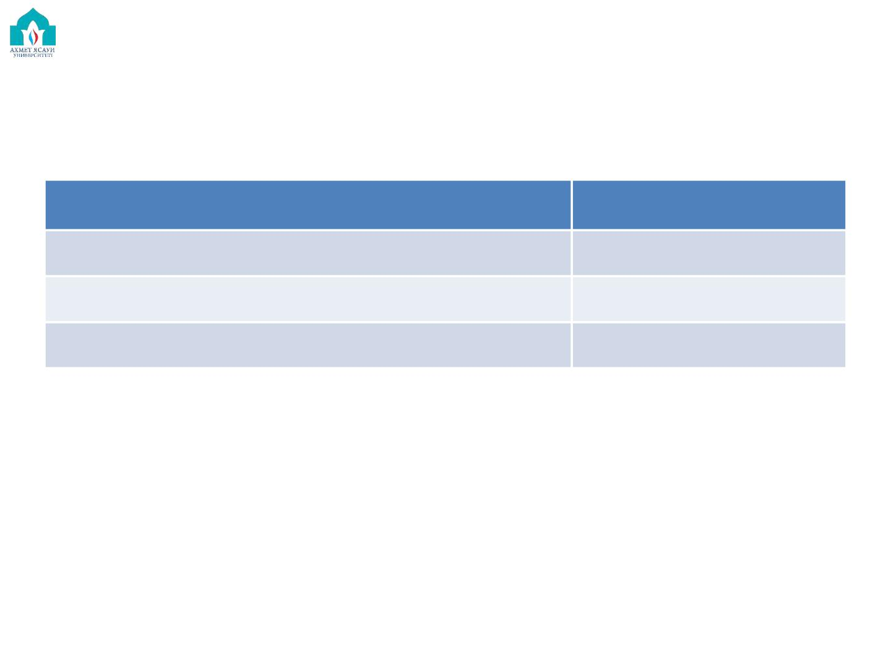
САУАЛНАМАЛАР (БІЛІМГЕРЛЕРДІҢ,
ЖҰМЫСБЕРУШІЛЕРДІҢ, ТҮЛЕКТЕРДІҢ, БАСҚА ДА
ҚЫЗЫҒУШЫ ТАРАПТАРДЫҢ) НӘТИЖЕЛЕРІ
Саулнамалар түрі
Жұмыс берушілердің ББ-на
Студент оқытушы көзімен
Нәтижесі
4,58
4,7
-
Түлектер үшін бағалау сауалнамасы

Slide 24
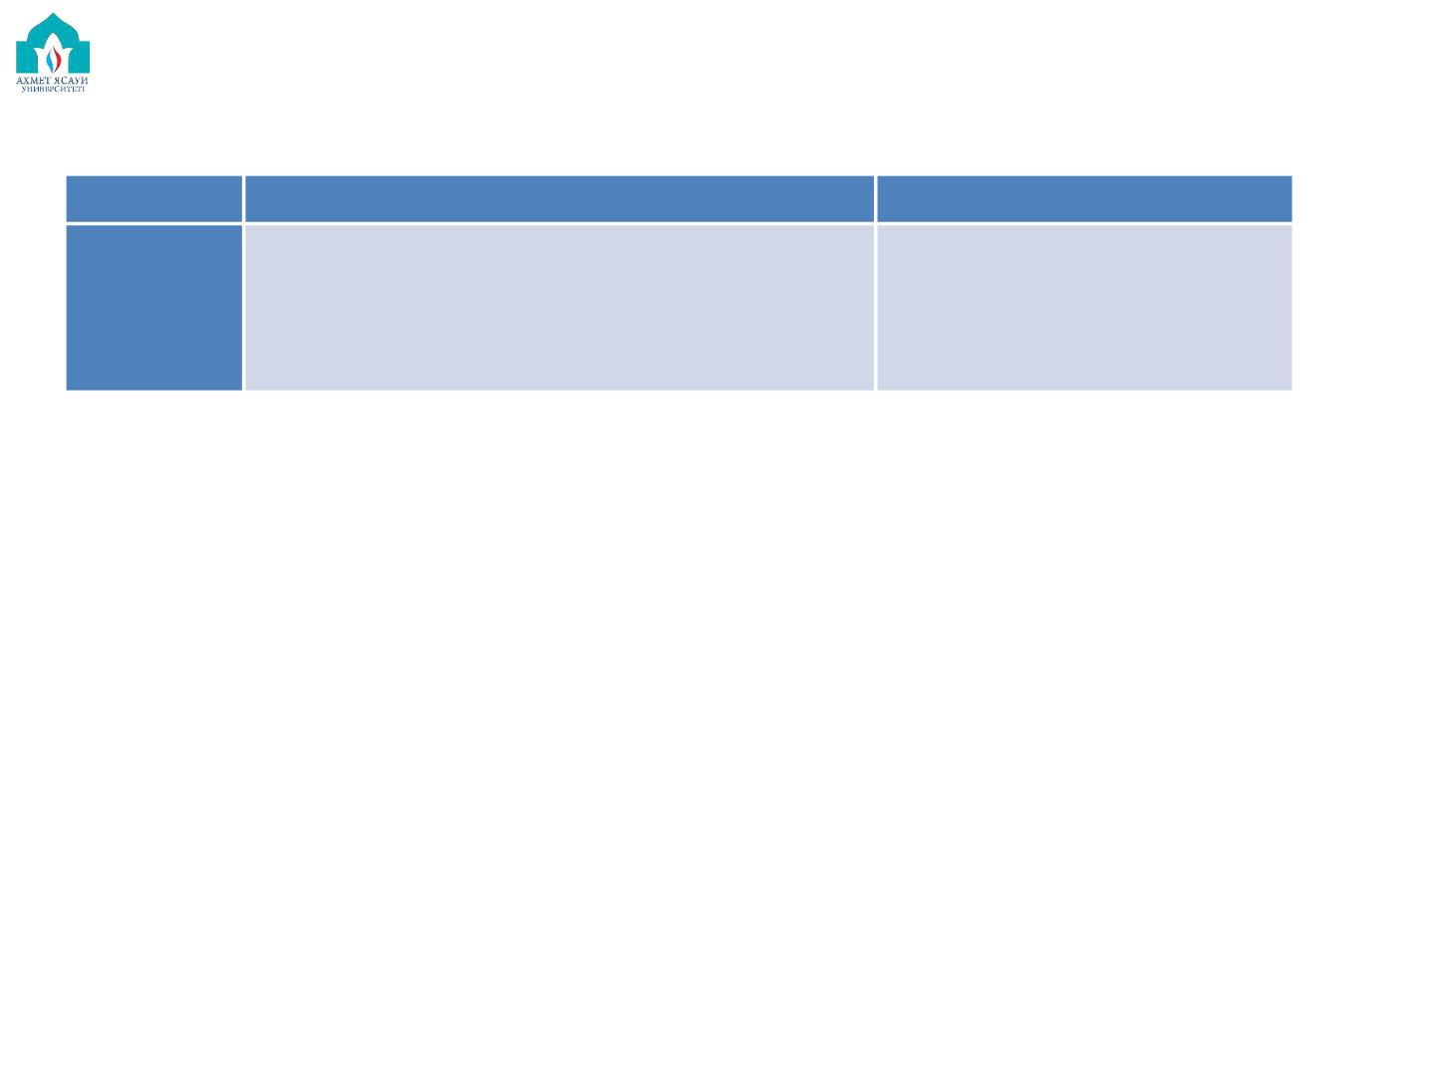
Сауалнамалар (Білімгерлердің, жұмыс берушілердің түлектердің
басқа да қызығушы тараптардың) нәтижелері
№
Сауалнама түрі
1
2
Жұмыс берушілердің ББ
Өте жақсы
Оқытушы студенттер көзімен
Кафедра бойынша
орташа балл 4,8

Slide 25
Менеджмент білім беру бағдарламасы пәндерінің оқу және ғылыми әдебиеттермен қамтамасыз етілу картасы (№2 қосымша-2023-2024)
Курс | Пәндер саны | Оқу әдебиеті | Оқу әдістемелік , ғылыми әдебиеттер | Жалпы
I | 27 | 6705 | 2092 | 8797
II | 23 | 3045 | 317 | 3362
III | 19 | 2916 | 361 | 3277
IV | 12 | 1794 | 306 | 2100
Жалпы |  | 14460 | 3076 | 17536
Білім беру бағдарламасы пәндерінің цифрлық тасымалдағыштардағы оқужәне ғылыми әдебиеттермен қамтамасыз етілу картасы (№8 қосымша-2023-2024)
Курс | Пәндер саны | Цифрлық тасымалдағыштардағы оқу және ғылыми әдебиеттер саны
I | 12 | 60
II | 23 | 78
III | 19 | 54
IV | 12 | 39
Жалпы | 66 | 31

Slide 26

ББ оқу-әдістемелік қамтамасыз етілуі
ББ пәндерін оқыту барысында жетіспейтін оқулықтармен оқу-әдістемелік құралдар
кәсіби пәндер бойынша қазақ және орыс тіліндегі оқулықтары мен оқу-
әдістемелік құралдары жеткіліксіз.

Slide 27

ББ инфраструктурамен қамтамасыз етілуі
Аудитория (оқу және
лекц.ауд.)
211
513
226
509
жалпы
Көлемі, м²
49,8
34,2
81
23
362

Slide 28

SWOT талдау
S (strenght) – Күшті жақтары
W (weakness)–Әлсіз жақтары
1. ББ-нда білімгерлерге арналған заманауи
құзыреттіліктердің қамтылуы;
2. ББ-н бітіріп шыққан түлектердің ТР-нда
жұмыс істеу мүмкіндігі;
3. ББ-ның қазақ, орыс, түрік және ағылшын
тілінде дәрістер берілуі;
1. ББ-на беретін кәсіби ОПҚ-ның аздығы
2. ББ бойынша берілетін пәндердің Оқу әдістемелік
кешендері бойынша жаңартылуының баяу жүруі
3. ББ-да көрсетілген кәсіби пәндер көбінесе
теориялық тұрғыда жүргізіледі, практикалық
сипаты аз.
4. ББ-нда Foundation топтары арқылы түрік
және ағылшын топтарында оқу мүмкіндігі;
5. Түркістан қаласының Облыс орталығы
болуы және жұмыс орындарының артуы,
фирма және компаниялары ББ-ның
білімгерлеріне деген сұранысты
4. ББ бойынша соңғы 10 жылда баспадан шыққан
оқу құралдарының жеткіліксіздігі
арттырады
6. ББ білімгерлерінің жергілікті және ҚР
аумағындағы фирмаларда іс-тәжірибеден
өту мүмкіндігі
7. Академиялық ұтқырлық бойынша отандық
және Шетелдерде 1 семестр немесе
бірнеше оқу мерзімдерінде оқу мүмкіндігі

Slide 29

SWOT талдау
O (opportunity) - мүмкіндіктер
T(threat) – қауіптер, тәуекелдер
1. «Major - Minor» бағдарламасы арқылы
оқыту және бірлескен бағдарламаларды
жүзеге асыру
2. ББ-н бітіргеннен кейінгі жұмысқа орналасу
мүмкіндігі
1. Қазіргі таңдағы білімгерлердің 50 пайызын
шетелдік студенттер құрап отыр. Шетелден
келетін студенттер бойынша үгіт-насихат
жүргізудің төмендігі
2. Оқу ақысының қымбат болуы жергілікті
білімгерлердің мамандықты таңдауына кедергі
болуы
3. Нарықты зерттей отырып сұранысқа ие
мамандықтарды ашу
4. ББ бағдарламасын бітірген түлектерді
жарнамалау арқылы, білімгерлерді оқуға
түсуге тарту

Slide 30
ББ жақсарту ұсыныстары
1. ББ бойынша дағдыларды қалыптастыру мақсатында материалды-техникалық
базамен қамтамасыз етілу, теорияны практикамен ұштастыру мақсатында
2. ББ бойынша оқу курсын толық бітірген түлектердің алған білім мен дағдысы
бойынша жұмыс берушілерден сауалнама алу арқылы ББ жақсарту.
3. Аралық емтихандардағы емтихан түріне жоба қорғау түрі бойынша 40 пайызға
өзгерту.
4. Атамекен және НААР, НКАОКА секілді рейтингтіктердің талаптарына бағытталу
5. ББ бойынша жаңа кітаптар тізімін жасақтап, сатып алу.
6. Дәріс беретін оқытушылардың біліктілігін үнемі жетекші ЖОО жетілдіріп отыру
(мамандық бойынша семинар-тренинг)
7. БББ ерекшелігіне назар аударылуы қажет, яғни ОПҚ тілдік деңгейлерін
жоғарылату, жетік меңгерулері керек (ағылшын, түрік, орыс тілдері)

Slide 31
Назарларыңызға рахмет!

